Slide 1
Participatie, wat is dat volgens u? (door EXPLORE)
11:50 - 12:40
Sprekers
Attabik Awan
TU Eindhoven – PhD Student
Martijn Gerritsen
Radboud University – PhD Student
Simone Haarbosch
Radboud University – Post-doc researcher
Madis Talmar
TU Eindhoven – Asst. Professor
Henk-Jan Kooij
Radboud University – Asst. Professor
Thema
Participatie
#rescongres @np_res

Slide 2
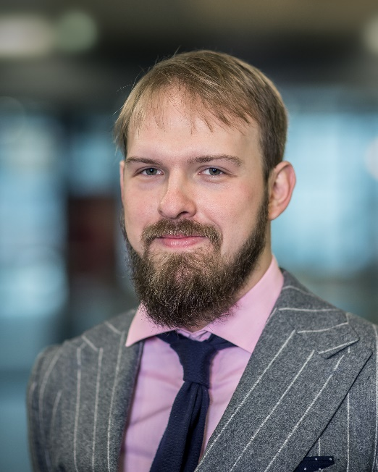
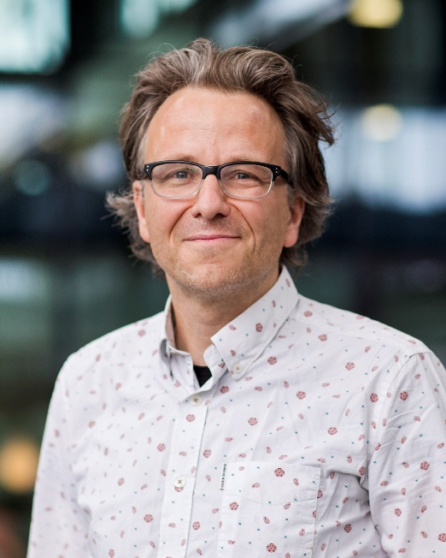
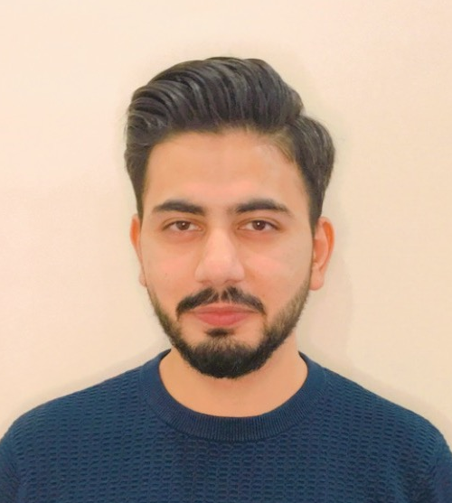
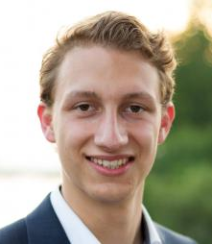
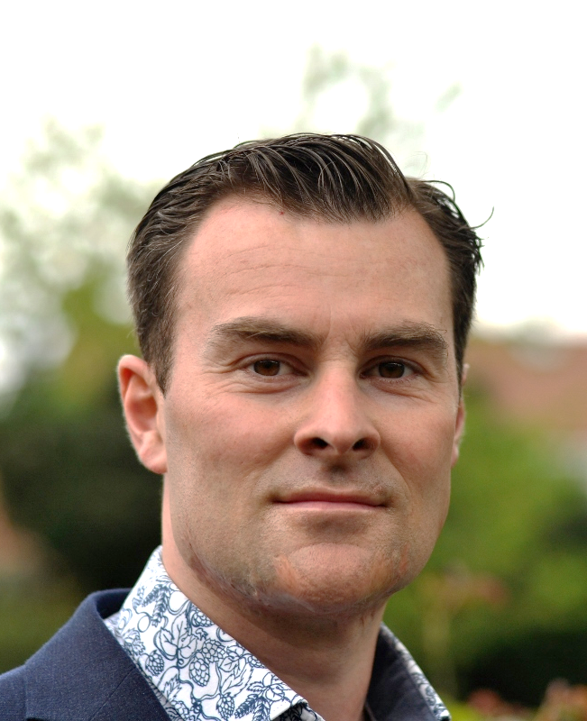
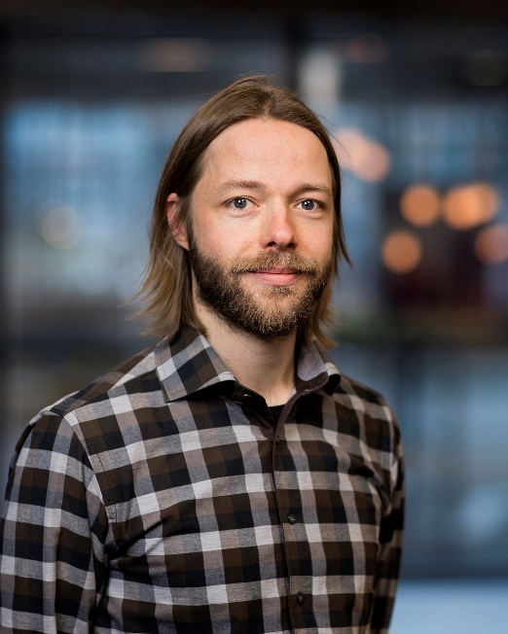
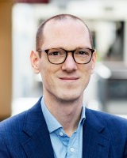
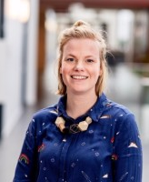
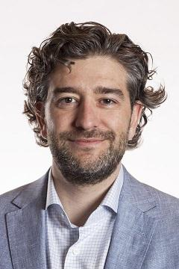
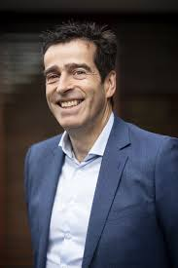
Research Team EXPLORE
Madis Talmar
Gunter Bombaerts
Attabik Awan
Martijn Gerritsen
Henk-Jan Kooij
Bob Walrave
Vincent de Gooyert
Simone Haarbosch
Martijn Groenleer
Erwin van der Krabben

Slide 3
Participation: Let’s EXPLORE!
Notes:
Setting expectations and briefly explaining the goals of the workshop.

Slide 4
Activity 1 (5-7 mins)
What associations do you have with the idea of 'participation' in the context of the Dutch energy transition?
Waar denkt u aan bij het concept 'participatie’ in de context van de Nederlandse energietransitie?

Slide 5
Activity 2 (8 mins)
What are the implications of your associations? What positive, negative or neutral effects might your associations lead to?
Waar denkt u dat uw ideeën op de post it notes toe kunnen leiden? Welke positieve, negatieve of neutrale gevolgen kunnen er aan verbonden zijn?

Slide 6
Activity 3 (10 mins)
Which of your notes and implications is most on your mind? Please elaborate “why” in your group.
Welk van de notes & effecten die u heeft beschreven houdt u het meest bezig? Licht dit in 1 minuut toe aan uw groepsgenoten.

Slide 7
Activity 4 (5 mins)
What do you take away from the discussion you had in your group?
Wat wilt u delen over het gesprek dat u zojuist had in uw groep? Wat neemt u mee?

Slide 8
Participatie, wat is dat volgens u? (door EXPLORE)
11:50 - 12:40
Sprekers
Attabik Awan
TU Eindhoven – PhD Student
Martijn Gerritsen
Radboud University – PhD Student
Simone Haarbosch
Radboud University – Post-doc researcher
Madis Talmar
TU Eindhoven – Asst. Professor
Henk-Jan Kooij
Radboud University – Asst. Professor
Thema
Participatie
#rescongres @np_res

